Slide 1

Môn :Tập đọc
Giáo viên: Ngô Thị Hồng Thắm

Slide 2

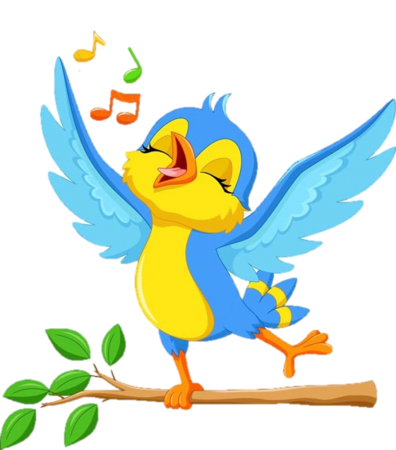
Khởi động

Slide 3
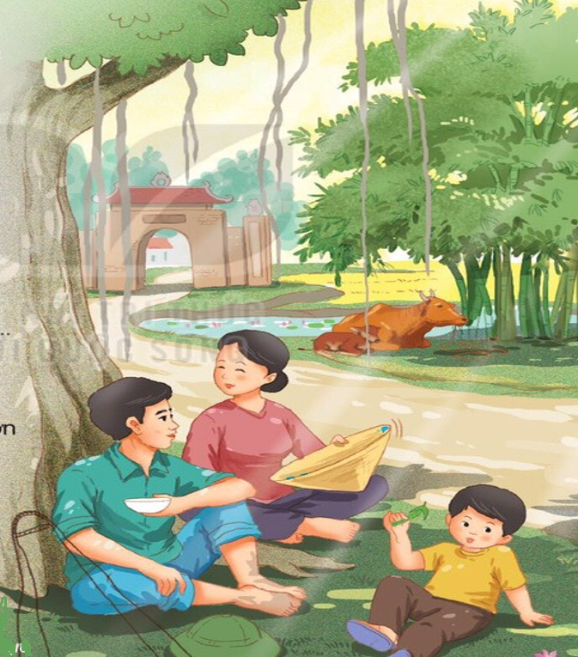
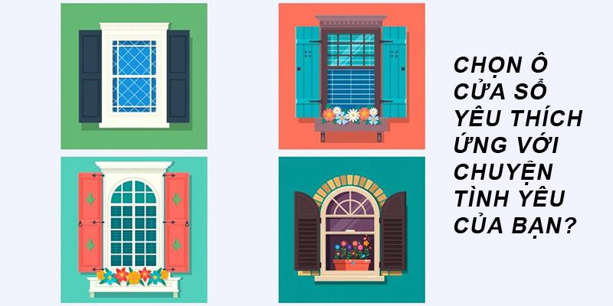
1
2
3
4
Notes:
Đây là bức tranh buổi trưa hè, các bạn quan sát thấy những gì trong tranh?
Ta thấy hình ảnh 2 bác nông dân đi làm đồng về đang ngồi dưới gốc cây to để nghỉ ngơi. Cạnh đó là em bé. Phía xa, 2 mẹ con chú bò đang nằm nghỉ dưới bóng cây để tránh nắng. Khung cảnh buổi trưa hè nơi đây thật yên bình, êm ả.
Đây cũng chính là bài học ngày hôm nay của lớp mình

Slide 4

Câu 1: Hằng ngày, cò đi mò tôm, bắt cá ở đâu?
A. Ở thành phố.
B. Ao, hồ, đầm.
B. Ao, hồ, đầm.
C. Đường cao tốc.
HẾT GIỜ
BẮT ĐẦU
7s
6s
5s
4s
3s
2s
1s

Slide 5
Câu 2: Điều gì khiến đàn cò sợ hãi?
A. Khói mịt mù
B. Toà nhà cao vút
C. Âm thanh ồn ào
C. Âm thanh ồn ào
HẾT GIỜ
BẮT ĐẦU
7s
6s
5s
4s
3s
2s
1s

Slide 6

Câu 3: Bé ao ước được thấy gì trên cánh đồng quê?
A. Toà nhà cao vút
B. Nhà máy
C. Những cánh cò.
C. Những cánh cò
HẾT GIỜ
BẮT ĐẦU
7s
6s
5s
4s
3s
2s
1s

Slide 7
Câu 4: Đọc đoạn 1 của bài Những cánh cò
HẾT GIỜ
BẮT ĐẦU
7s
6s
5s
4s
3s
2s
1s

Slide 8
﻿ Thứ ba, ngày 27 tháng 4 năm 2021
Tập đọc
Buổi trưa hè
Notes:
Hs nhắc lại tựa bài cá nhân + đồng thanh

Slide 9
Buổi trưa hè
1
Buổi trưa lim dim
Nghìn con mắt lá
Bóng cũng nằm im
Trong vườn êm ả.
2
Bò ơi, bò nghỉ
Sau buổi cày mai
Có gì ngẫm nghĩ
Nhai mãi, nhai hoài...
3
Hoa đại thơm hơn
Giữa giờ trưa vắng
Con bướm chập chờn
Vờn đôi cánh nắng.
4
Bé chưa ngủ được
Bé nằm bé nghe
Âm thầm rạo rực
Cả buổi trưa hè.
( Huy Cận )
Notes:
Gv đọc mẫu
1 hs đọc lại
Bài chia làm mấy khổ thơ, mấy dòng, mấy tiếng
Next: đọc nt dòng

Slide 10
Buổi trưa hè
Buổi trưa lim dim
Nghìn con mắt lá
Bóng cũng nằm im
Trong vườn êm ả.
Bò ơi, bò nghỉ
Sau buổi cày mai
Có gì ngẫm nghĩ
Nhai mãi, nhai hoài...
Hoa đại thơm hơn
Giữa giờ trưa vắng
Con bướm chập chờn
Vờn đôi cánh nắng.
Bé chưa ngủ được
Bé nằm bé nghe
Âm thầm rạo rực
Cả buổi trưa hè.
( Huy Cận )
Notes:
Hs đọc nối tiếp
1HS đọc 2 dòng, nhớ nx hs đọc
Nêu từ khó đọc
Next: luyện đọc từ khó

Slide 11
﻿ Thứ ba, ngày 27 tháng 4 năm 2021
Tập đọc
Buổi trưa hè
Luyện đọc từ khó
Notes:
buổi trưa; nghìn; giữa giờ
Hs nêu, trong từ buổi trưa cô lưu ý tiếng trưa có âm tr,
Gv đọc trưa, hs đọc, cả lớp
Gv đọc buổi trưa, hs đọc, cả lớp
Next: đọc nt khổ

Slide 12
Buổi trưa hè
Buổi trưa lim dim
Nghìn con mắt lá
Bóng cũng nằm im
Trong vườn êm ả.
Bò ơi, bò nghỉ
Sau buổi cày mai
Có gì ngẫm nghĩ
Nhai mãi, nhai hoài...
Hoa đại thơm hơn
Giữa giờ trưa vắng
Con bướm chập chờn
Vờn đôi cánh nắng.
Bé chưa ngủ được
Bé nằm bé nghe
Âm thầm rạo rực
Cả buổi trưa hè.
( Huy Cận )
Notes:
Đọc nối tiếp khổ, nhớ nx hs đọc
Nêu từ khó hiểu
Next: giải nghĩa từ khó hiểu

Slide 13
﻿ Thứ ba, ngày 27 tháng 4 năm 2021
Tập đọc
Những cánh cò
Từ ngữ:
chập chờn
rạo rực
Notes:
Giải nghĩa từng từ
Chập chờn: trạng thái khi ẩn, khi hiện, khi rõ khi mờ
Rạo rực: là những cảm xúc, tình cảm xao xuyến trong lòng
Là niềm vui khó tả
Next: luyện đọc nhóm

Slide 14
﻿ Thứ ba, ngày 27 tháng 4 năm 2021
Tập đọc
Buổi trưa hè
Luyện đọc theo nhóm
Notes:
Đọc nhóm 4, 3p
2 nhóm đọc, nhớ nx hs đọc
Next

Slide 15
Buổi trưa hè
Buổi trưa lim dim
Nghìn con mắt lá
Bóng cũng nằm im
Trong vườn êm ả.
Bò ơi, bò nghỉ
Sau buổi cày mai
Có gì ngẫm nghĩ
Nhai mãi, nhai hoài...
Hoa đại thơm hơn
Giữa giờ trưa vắng
Con bướm chập chờn
Vờn đôi cánh nắng.
Bé chưa ngủ được
Bé nằm bé nghe
Âm thầm rạo rực
Cả buổi trưa hè.
( Huy Cận )
Notes:
2 nhóm đọc
1hs đọc lại toàn bài
Lớp đọc đồng thanh
NHỚ NX HS ĐỌC
Next thi đua

Slide 16
﻿ Thứ ba, ngày 27 tháng 4 năm 2021
Tập đọc
Buổi trưa hè
Thi đọc
Notes:
2 hs thi đọc toàn bài
NHỚ NHẬN XÉT
Next củng cố or tìm vần

Slide 18
3
Tìm ở cuối các dòng thơ những tiếng cùng vần với nhau
Buổi trưa hè
1
Buổi trưa lim dim
Nghìn con mắt lá
Bóng cũng nằm im
Trong vườn êm ả.
2
Bò ơi, bò nghỉ
Sau buổi cày mai
Có gì ngẫm nghĩ
Nhai mãi, nhai hoài...
3
Hoa đại thơm hơn
Giữa giờ trưa vắng
Con bướm chập chờn
Vờn đôi cánh nắng.
4
Bé chưa ngủ được
Bé nằm bé nghe
Âm thầm rạo rực
Cả buổi trưa hè.
( Huy Cận )
v
Notes:
Tổ 1 tìm trong khổ 1
Tổ 2 tìm trong khổ 2
Tổ 3 tìm trong khổ 3
Tổ 4 tìm trong khổ 4

